Slide 1
WELKOM
Opstart schooljaar 2023 – 2024
Kleuterschool: 142 kleuters
Lagere school: 267 leerlingen
Totaal: 409 kinderen

Slide 2
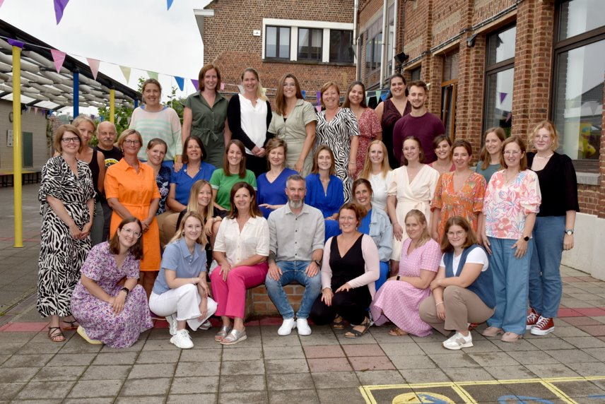

Slide 3
Klasleerkrachten
1A Silke Walravens
1B Laura Van der Elst
2A Nathalie De Valck
2B Laura Coppens
3A Saartje Mattens
3B Luna Dieudonne
4A Sofie Van der Meeren
4B Sofie Van Malderen
5A Inge D’Ours
5B Clara De Bolle
6A Annelies Reygaerts
6B Amber De Neef

Slide 4
Leerkrachten
Turnen : Evelien De Geyter en Tobi Heyvaert
Zorgondersteuning: Elien Derijcke, Ilse Heymans, Hilde De Doncker en Linsey De Medts
Zorgcoördinator LS en KS: Veerle Schets
ICT: Johan Van den Abeele en Frank Van Overstraeten
Preventie-adviseur: Isabel Van Reepingen

Slide 5
Website
http://www.ambvlezenbeek.be/

Slide 6

Katholieke school
Animatiepunten in de kijker.
Vieringen op eigen school in
functie van het jaarthema
‘Wondere ruimte, vlieg je mee?’.
Van onthaalklas tot en met 6de
leerjaar Godsdienst in de klas.
Kindervieringen op zondag.

Slide 7

Nederlandstalige school
Op onze school is Nederlands de voertaal. Alle gesprekken worden dan ook in het Nederlands gevoerd. Een tolk is altijd welkom.

Slide 8
Eten en drinken
Tussendoortje in de voormiddag: enkel fruit of groenten.
  => hapklaar
In de namiddag kan en mag er een koek gegeten worden.
Enkel water is toegestaan. Kruiken of flesjes kunnen opnieuw gevuld worden.

Slide 9
Zwemmen
De lagere schoolkinderen zullen gedurende het schooljaar op donderdagnamiddag gaan zwemmen.
→ zie klasjuf voor concrete data.
→ Toegang zwembad is gratis. Busvervoer wordt verrekend met de factuur. Behalve voor het 6de leerjaar, dit wordt gesponsord door de ouderraad.

Slide 10
Veiligheid
Ouders blijven achter de rode lijn.
Correct gebruik van Kiss and ride.
Tijdens bewakingen geen gesprekken voeren met de leerkrachten. Maak liever een afspraak!
Elke wijziging (bv: iemand anders komt uw kind afhalen, met de rij mee naar huis, vroeger of later afhalen,…) via een briefje in agenda. Indien vergeten => telefonisch de school verwittigen.
Na schooltijd mogen kinderen niet meer in de gangen of in de klassen.

Slide 11
Tijdig op school
Start van de lessen om 8u45.
Toch te laat?
aanmelden op het secretariaat
Bij ziekte/afwezigheid bellen voor 9 uur. Eerste dag is voldoende !

Slide 12


MOS school
Denk aan:
- een herbruikbare drinkbus
- boterhammendoos + doosjes voor fruit/koekjes
- elektronische briefwisseling

Slide 13


Gevisualiseerde afspraken op de speelplaats
Stop = stop!
Iedereen mag mee doen, we sluiten niemand uit.

Slide 14


Gevisualiseerde afspraken op de speelplaats
We luisteren naar elkaar en praten tegen elkaar met mooie woorden
We spelen samen, we doen elkaar geen pijn.

Slide 15
Belangrijke data
Vriendendis: 6, 7 en 8 oktober 2023
Wenmomenten onthaalklas, pedagogische studiedagen en facultatieve verlofdagen: zie website
Schoolfeest: zaterdag 1 juni 2024

Slide 16
Enkele aanpassingen in het schoolreglement
Bewaren van leerlingenwerk:
De school vraagt aan elke leerling van de lagere school om al het leerlingenwerk (werkboeken, toetsen, …) 1 jaar bij te houden.
Logopedie tijdens de lesuren
Je krijgt niet langer toestemming van de directeur om je kind in de voormiddag logotherapie tijdens de lestijden te laten volgen in de lagere school.
Wij kozen hiervoor omdat de aanwezigheid van de leerling, zeker in de voormiddag, noodzakelijk is in de klas. Op het moment dat een kind therapie volgt tijdens de lesuren, mist hij/zij de leerinhouden die in de klas op dat moment worden aangeboden.

Slide 17

Rapport
Schetst ontwikkeling van uw kind
Eén van de middelen waarmee we u op de hoogte willen houden van de inspanningen en evoluties die uw kind maakt in zijn of haar ontwikkeling
REDICODI's

Slide 18
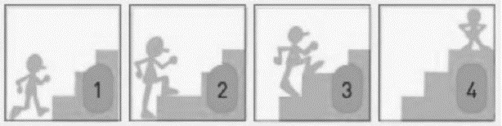
Verschillende evaluatievormen
Evaluatie met trapjes
  Trap 1: lukt nog niet
  Trap 2: is nog moeilijk
  Trap 3: gaat al goed
  Trap 4: gaat al zeer goed
Evaluatie met cijfers
  Dit cijfer kan soms ook een gemiddelde zijn van verschillende toetsen.
  Zwart cijfer: volgens of boven de verwachting
  Grijs cijfer: onder de verwachting
Evaluatie met woorden

Slide 19
Enkele aanpassingen in het schoolreglement
Voor- en naschoolse opvang
De kostprijs voor de opvang wordt berekend per begonnen half uur:
- Basis: € 1,25 per begonnen halfuur.
- Korting: - € 0,25 per begonnen halfuur vanaf het tweede kind. (prijs vanaf een tweede kind = € 1)
Maximumfactuur:
Voor de kleuters bedraagt de maximumfactuur € 55,00 en voor de kinderen van de lagere school maximum € 105,00.

Slide 20
Enkele aanpassingen in het schoolreglement
Oudercontacten:
Voor de lagere school zijn er de volgende oudercontacten gepland:
Algemeen oudercontact begin september
Individueel oudercontact oktober
Individueel oudercontact (enkel op uitnodiging):januari
Individueel oudercontact maart
Individueel oudercontact (enkel op uitnodiging): eind juni
Voor de leerlingen in het zesde leerjaar kunnen deze data afwijken gezien de studiekeuze.

Slide 21
Enkele aanpassingen in het schoolreglement
Deconnectie:
Gelieve geen misbruik te maken van de communicatie via Smartschool. Daarom vragen wij jullie om berichten te versturen tussen 8u en 17u. Leerkrachten kunnen tijdens de lesuren de mails niet altijd bekijken. Daarom vragen we jullie om voor dringende gevallen naar het secretariaat te bellen.
Mails zullen steeds binnen de 2 werkdagen beantwoord worden.
Indien de leerkracht afwezig is, zullen jullie een automatisch bericht
krijgen tot wie jullie zich kunnen wenden.

Slide 22
Enkele aanpassingen in het schoolreglement
Eten en drinken:
Omwille van verschillende gezondheidsredenen zijn knijpzakjes met fruit niet toegelaten. Yoghurt wordt niet gezien als fruit en is niet toegelaten.
Verjaardagen:
Kinderen kunnen hun verjaardag zeker op school vieren. Je kind mag die dag trakteren met een stukje cake, een droog koekje, een stukje fruit … De traktaties moeten wel hapklaar zijn. Snoepzakjes, drank en/of andere individuele geschenkjes worden niet meegegeven.
In de plaats van een traktatie voor elk kind, mag je ook een boekje, een gezelschapsspel, … voor de klas meegeven.

Slide 23


Slide 24
Ave-Mariabasisschool Vlezenbeek
Voorstelling Ouderraad

Slide 25
Wie zijn wij?
Evi Coperloos
- Gemotiveerd lid
Lies Vanhooreweder
- Gemotiveerd lid
Mélanie Braibant
- Gemotiveerd lid
Michel Borremans
- Gemotiveerd lid
Peter Pycke
- Voorzitter
Sara Janssens
- Gemotiveerd lid
Sarina Van Wymeersch
- Secretaris
Tom De Roeck
- Penningmeester
Vanessa Lauwrys
- Penningmeester

Slide 26
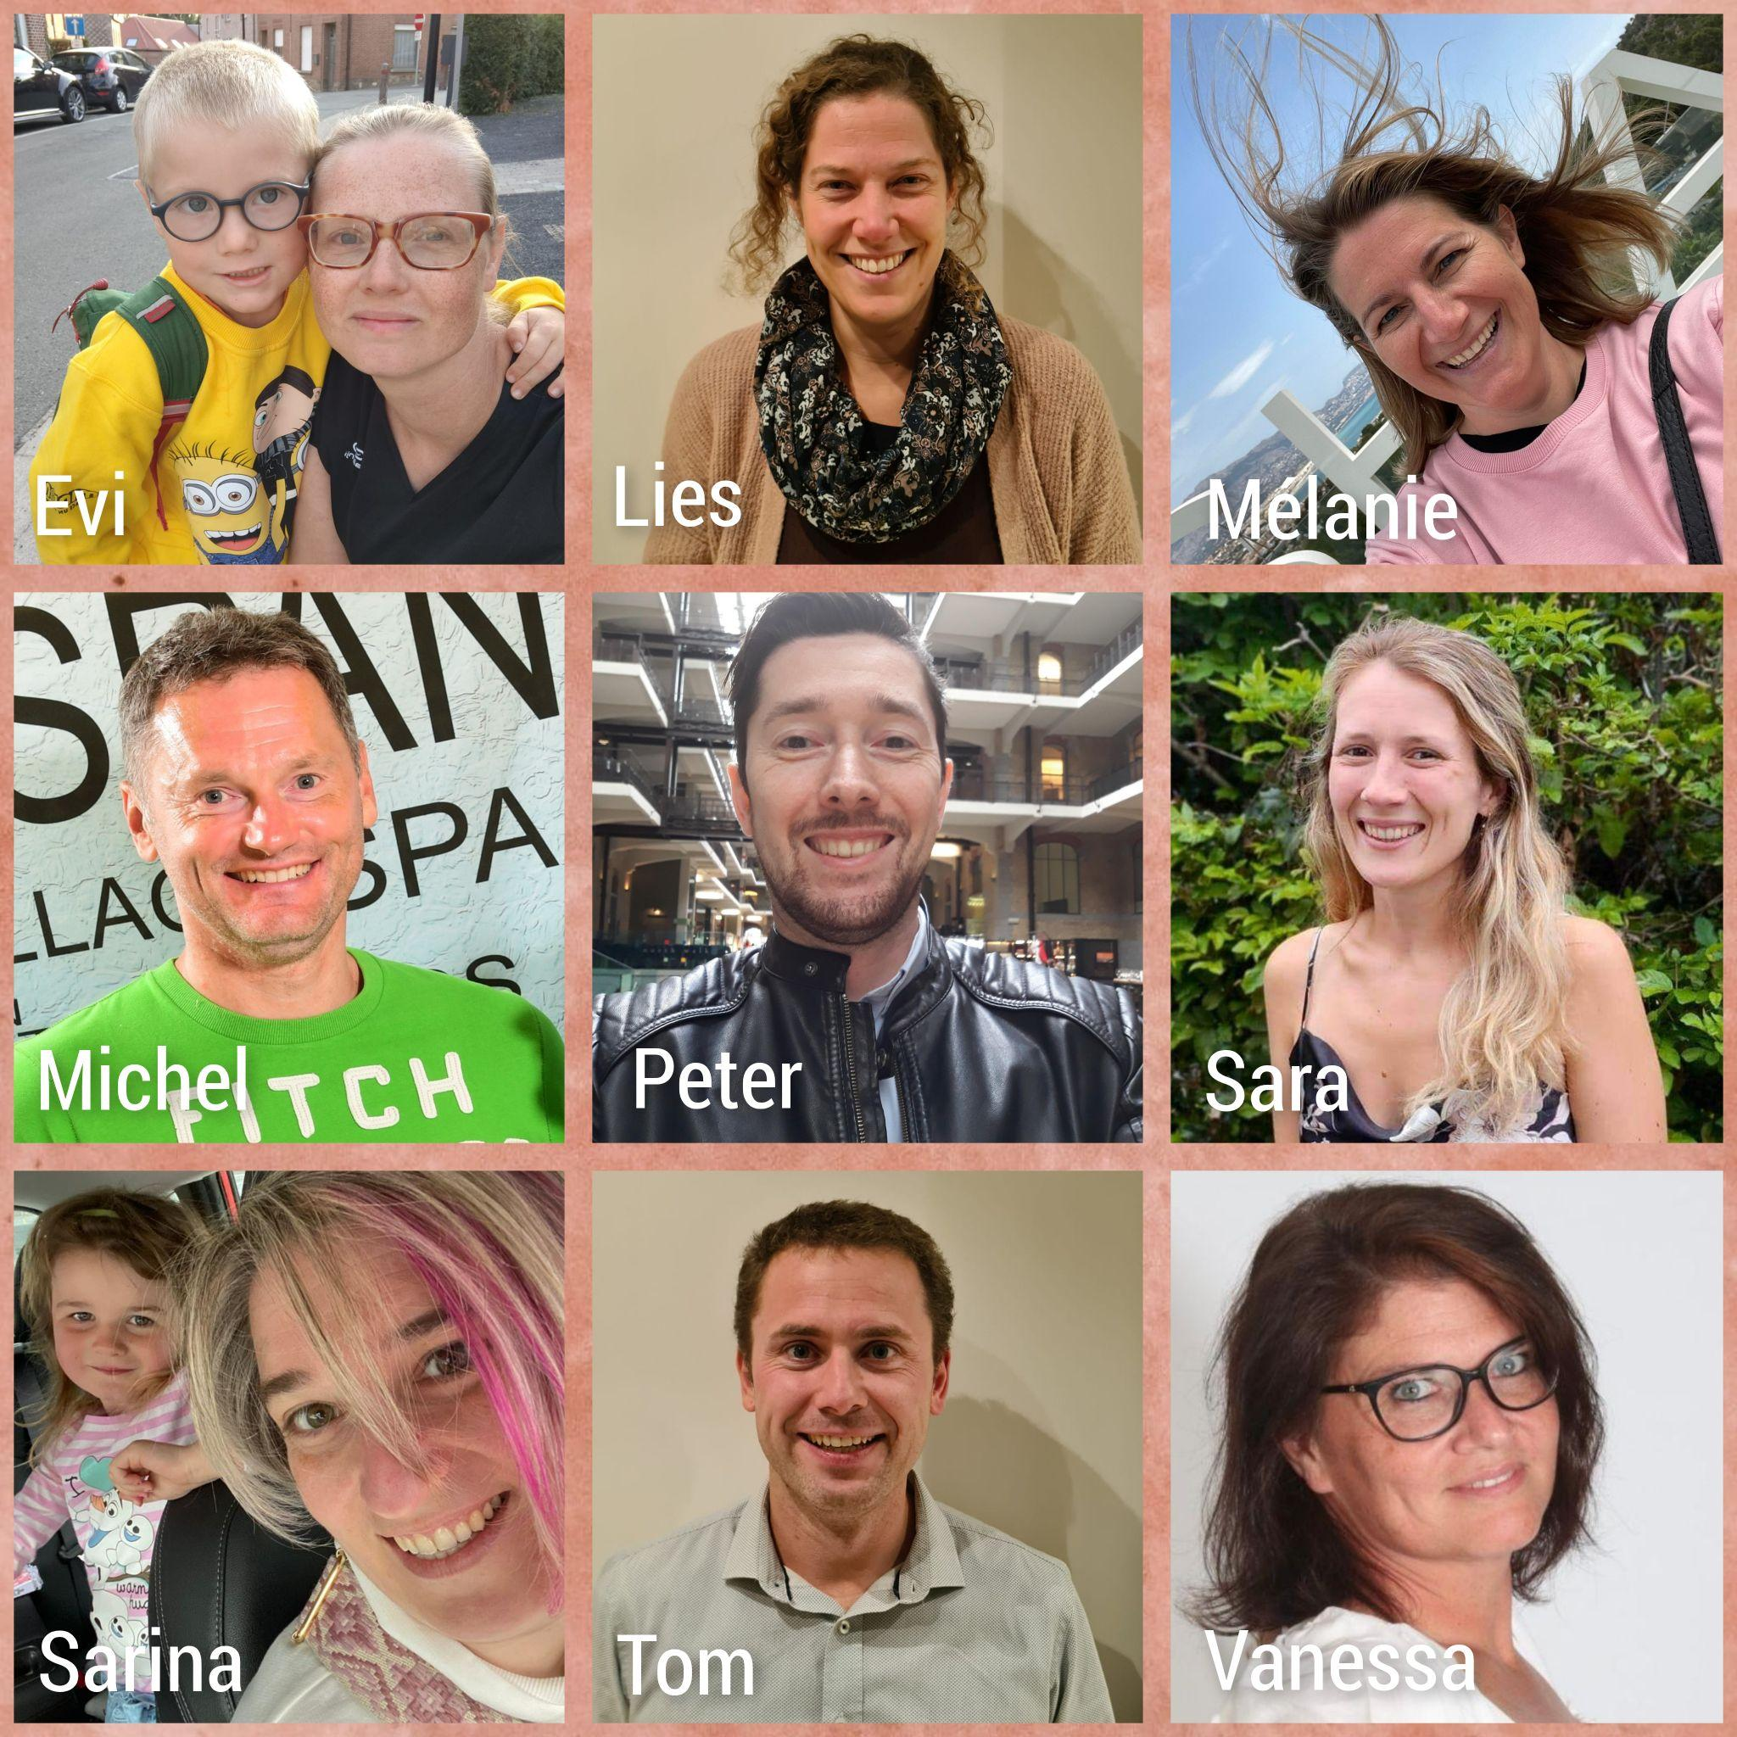
Team schooljaar 2023 - 2024

Slide 27
Wat doen wij?
Aanspreekpunt en vertegenwoordiging van alle ouders naar de school toe
De school ondersteunen
Organiseren van ontmoetingsactiviteiten
Deelname aan schoolraad
Extracurriculaire activiteiten

Slide 28
Steun aan de school:
Schooljaar 22-23
Aankoop didactisch materiaal
Bedankje aan de leerkrachten
Jeugdboekenmaand
Afscheidsfoto 6de-jaars

Slide 29
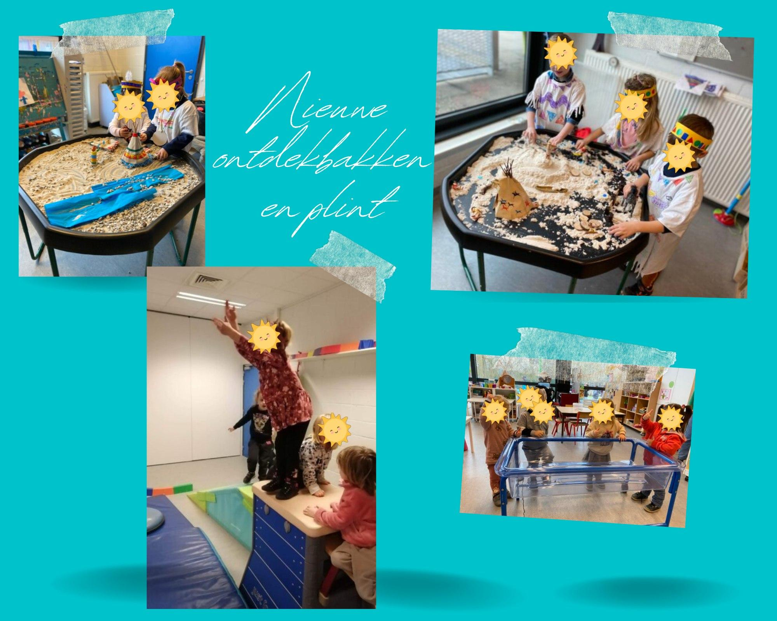
Nieuw didactisch materiaal

Slide 30
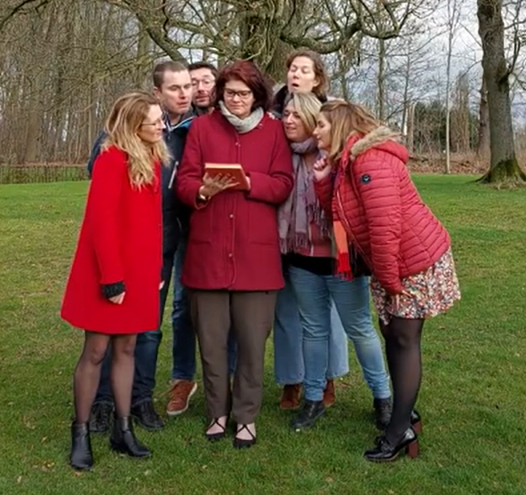
Jeugdboekenmaand
Uitdaging van de ouderraad: zoveel mogelijk lezen!
Leesslang moest helemaal vol
De kinderen slaagden met glans en kregen van ons een leuke attentie

Slide 31
Afscheidsfoto 6de jaars
Als afscheidscadeau voor de leerlingen van het 6de leerjaar, voorziet de ouderraad aan canvas met groepsfoto van hun klas voor elke leerling.
Op deze manier hebben ze een blijvende herinnering aan de tijd in AMB Vlezenbeek.

Slide 32
Activiteiten
Vriendendis
Lasagneverkoop
Bar op het schoolfeest
Parents on the run

Slide 33
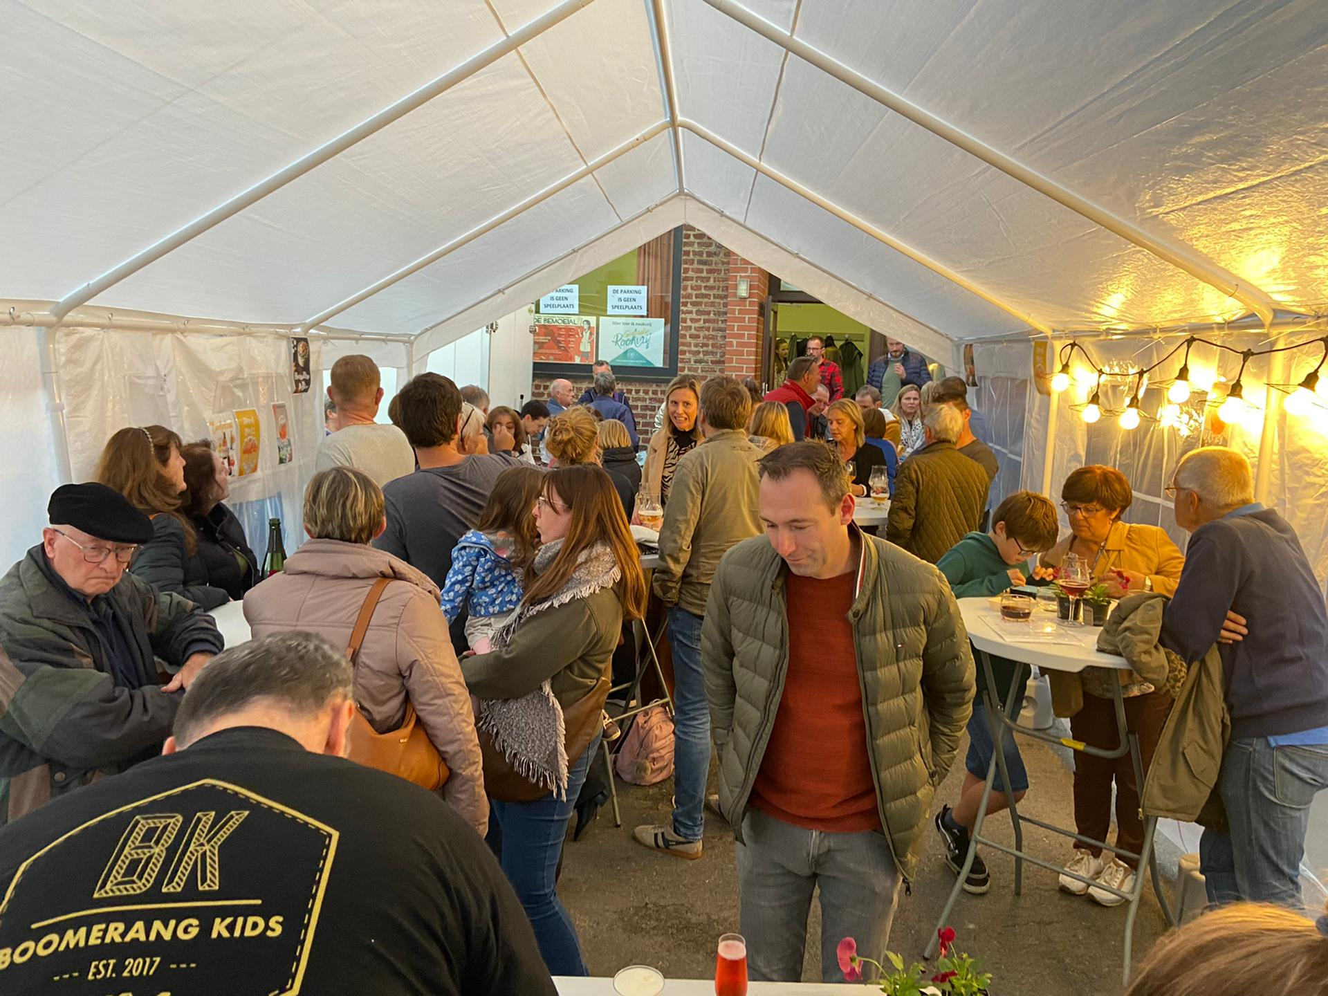
Wij verzachten het wachten op een plekje tijdens de vriendendis

Slide 34
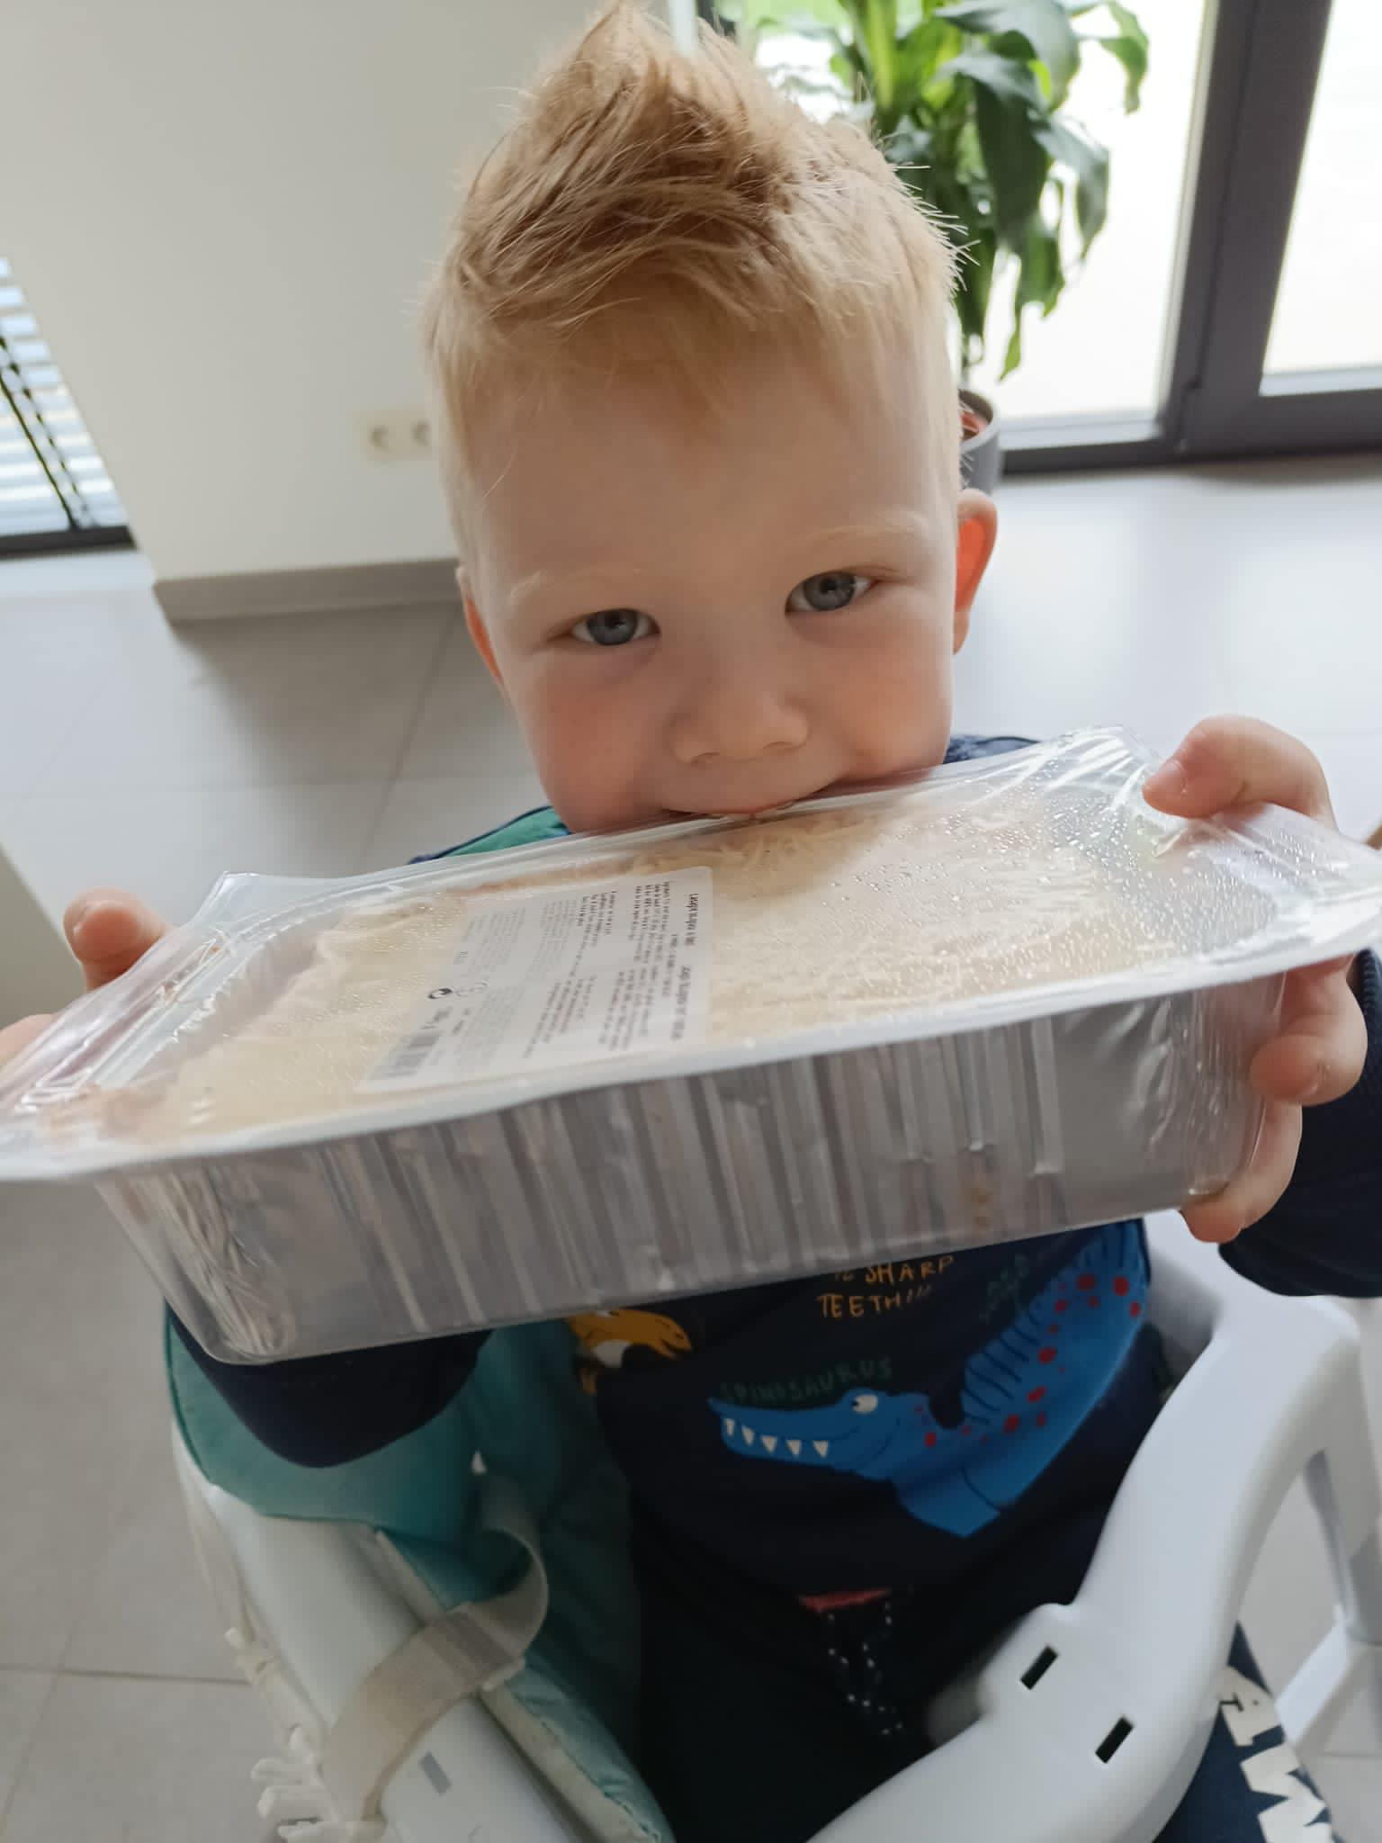
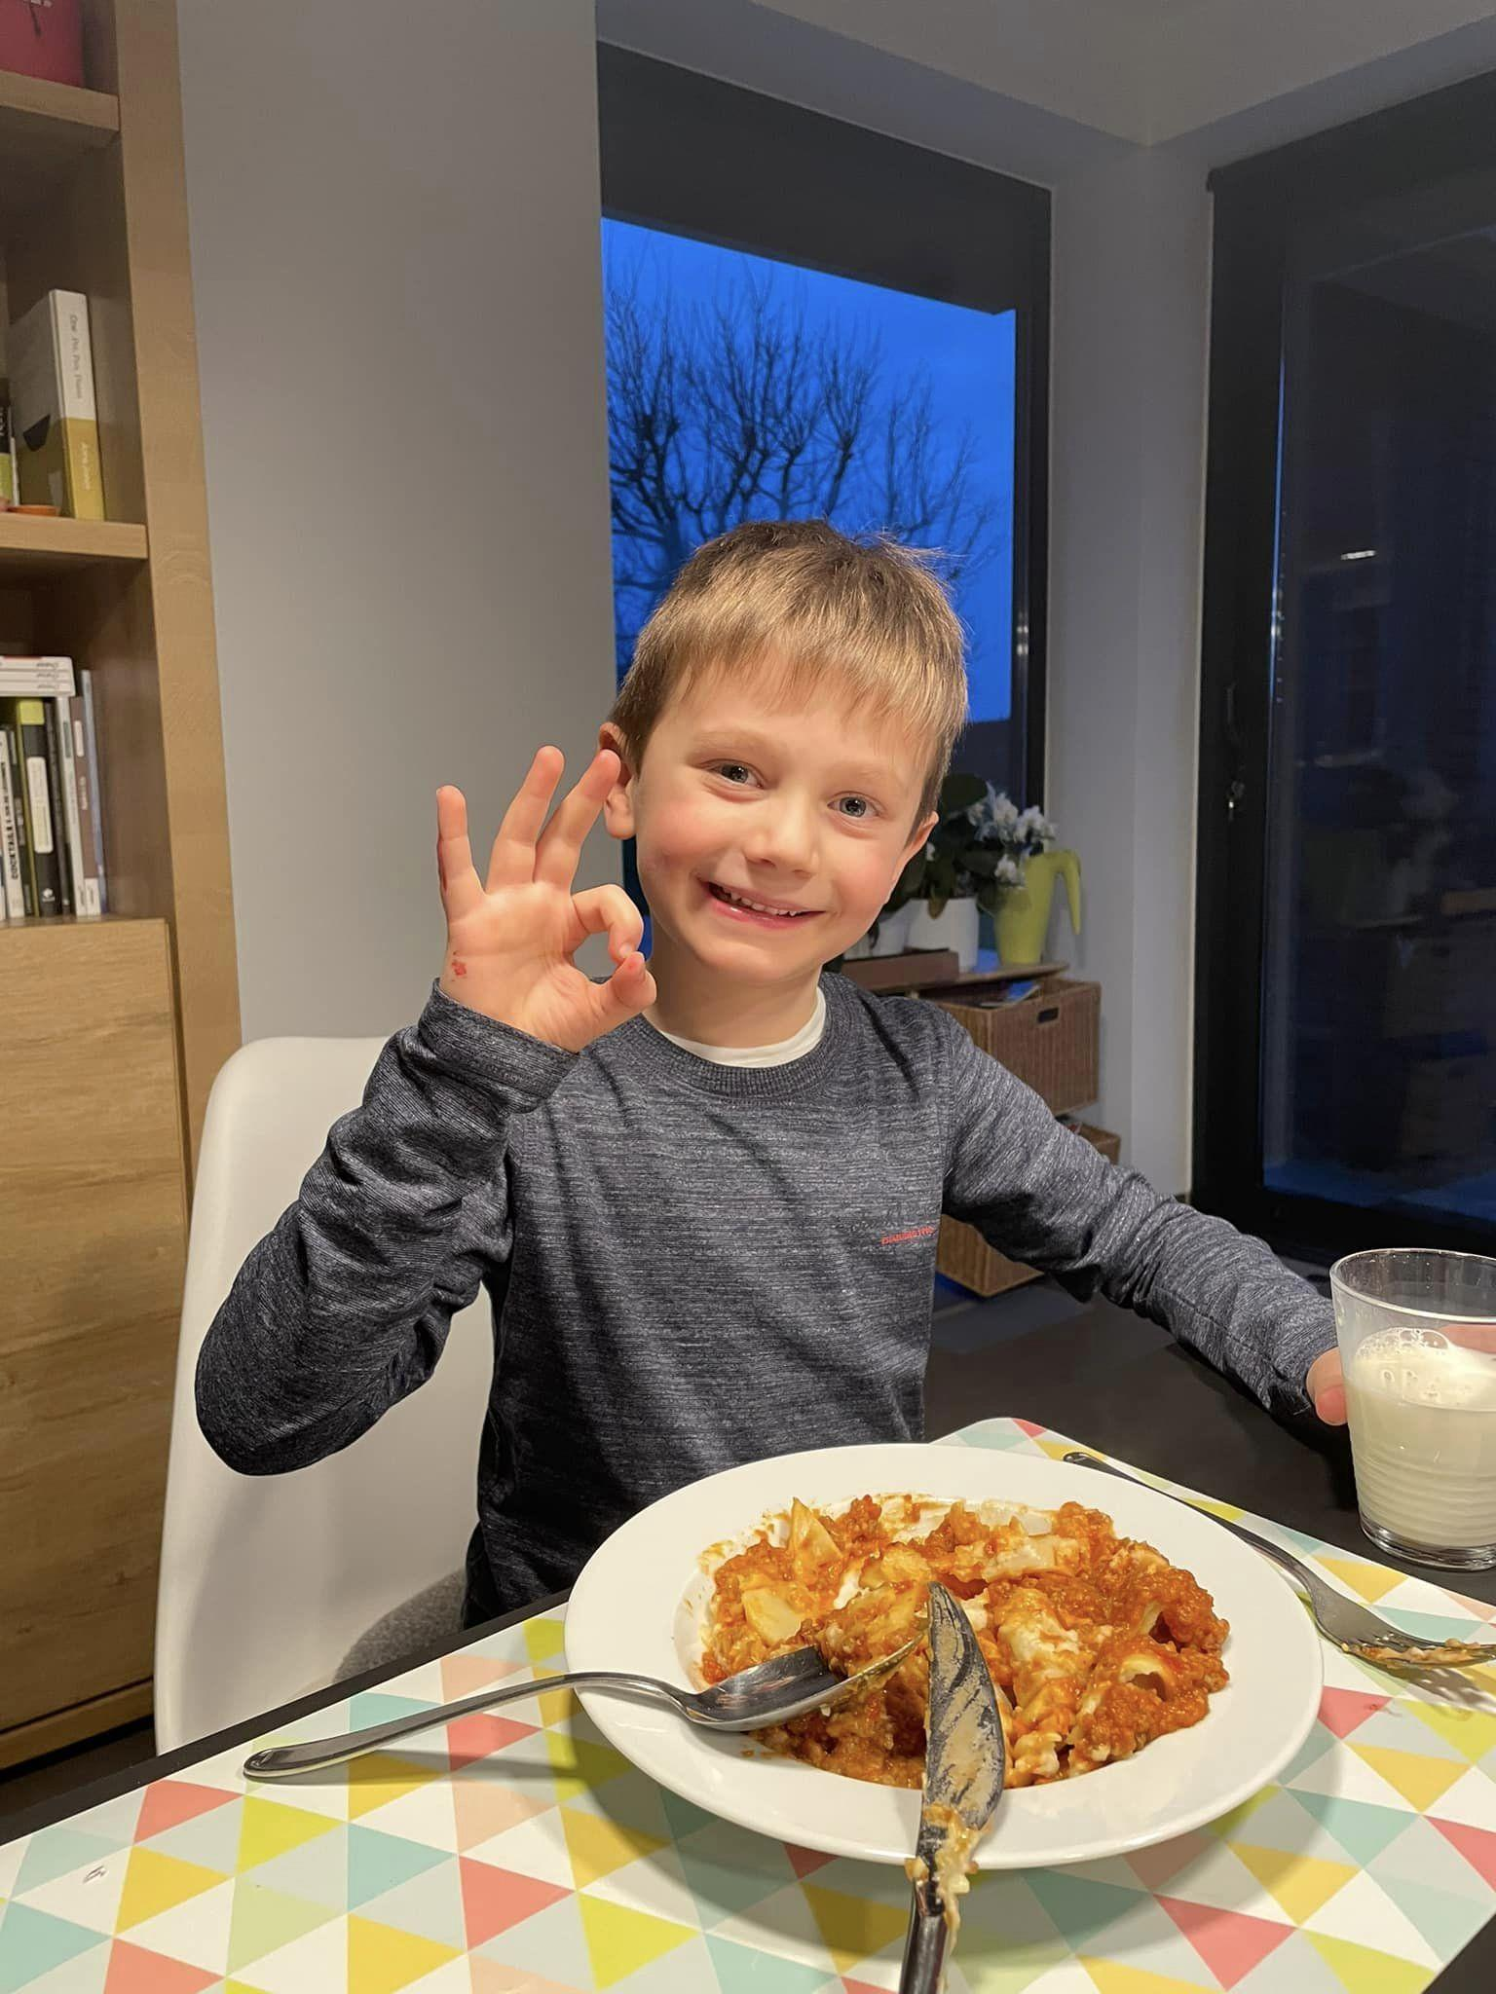
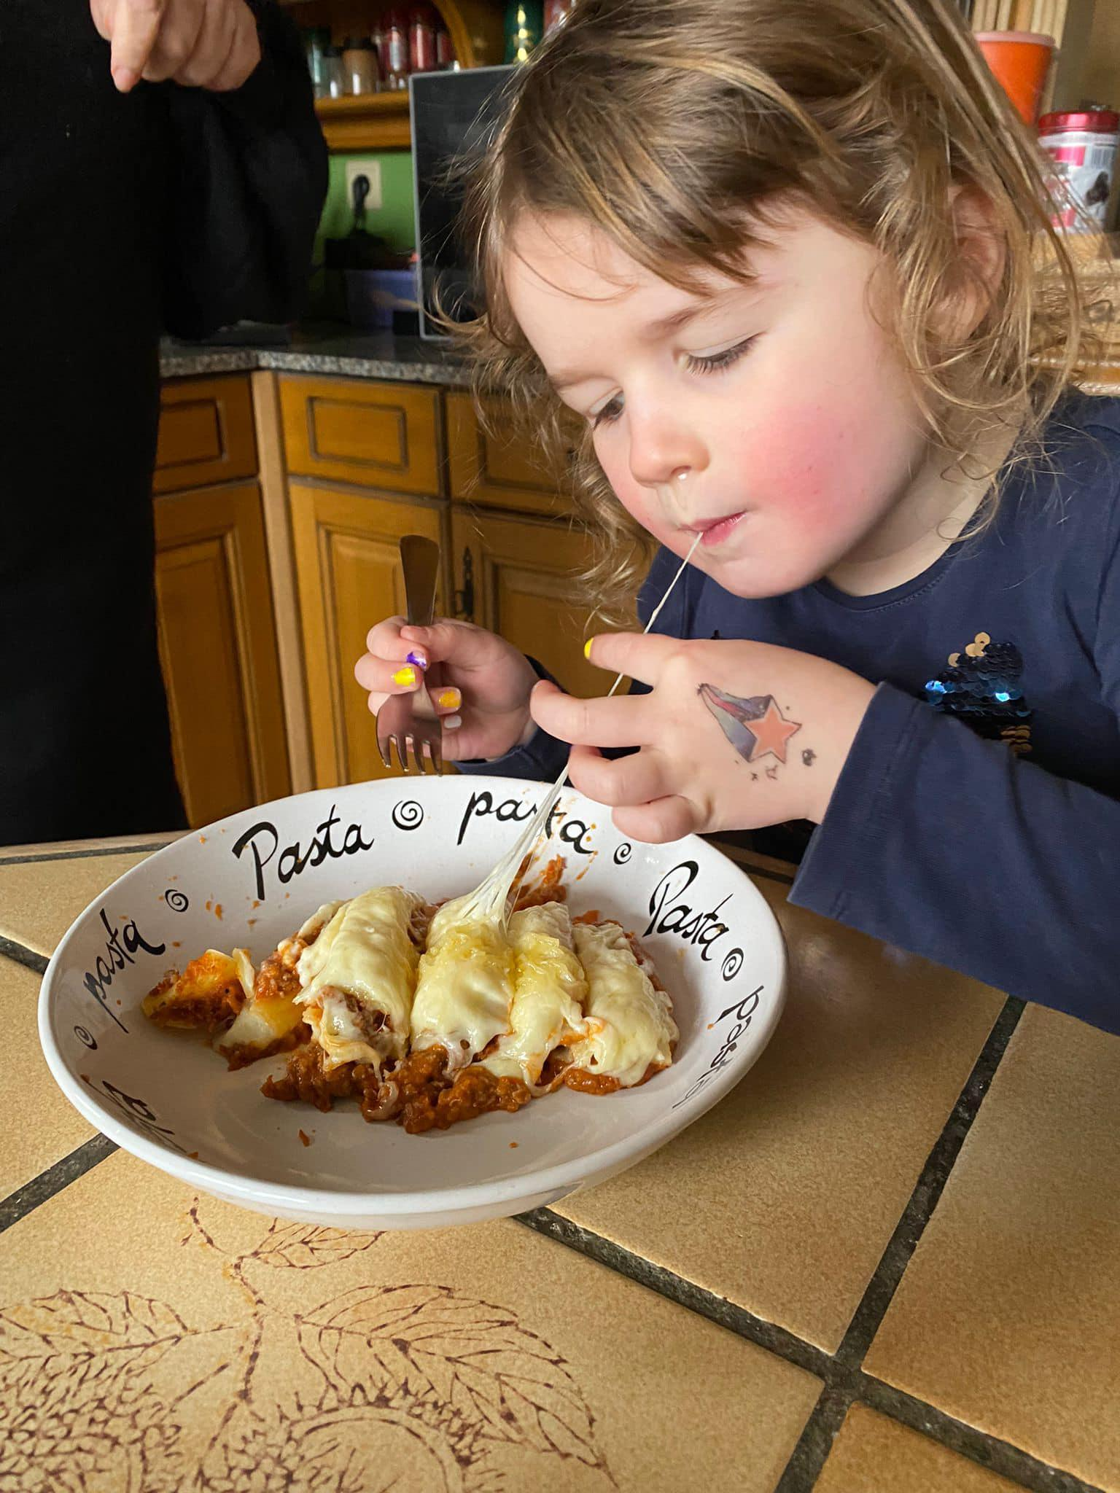
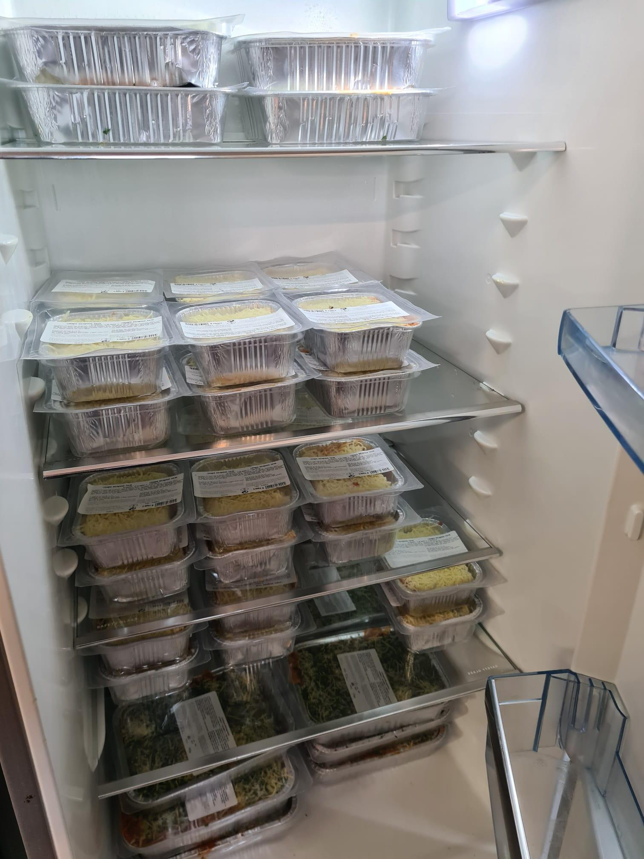
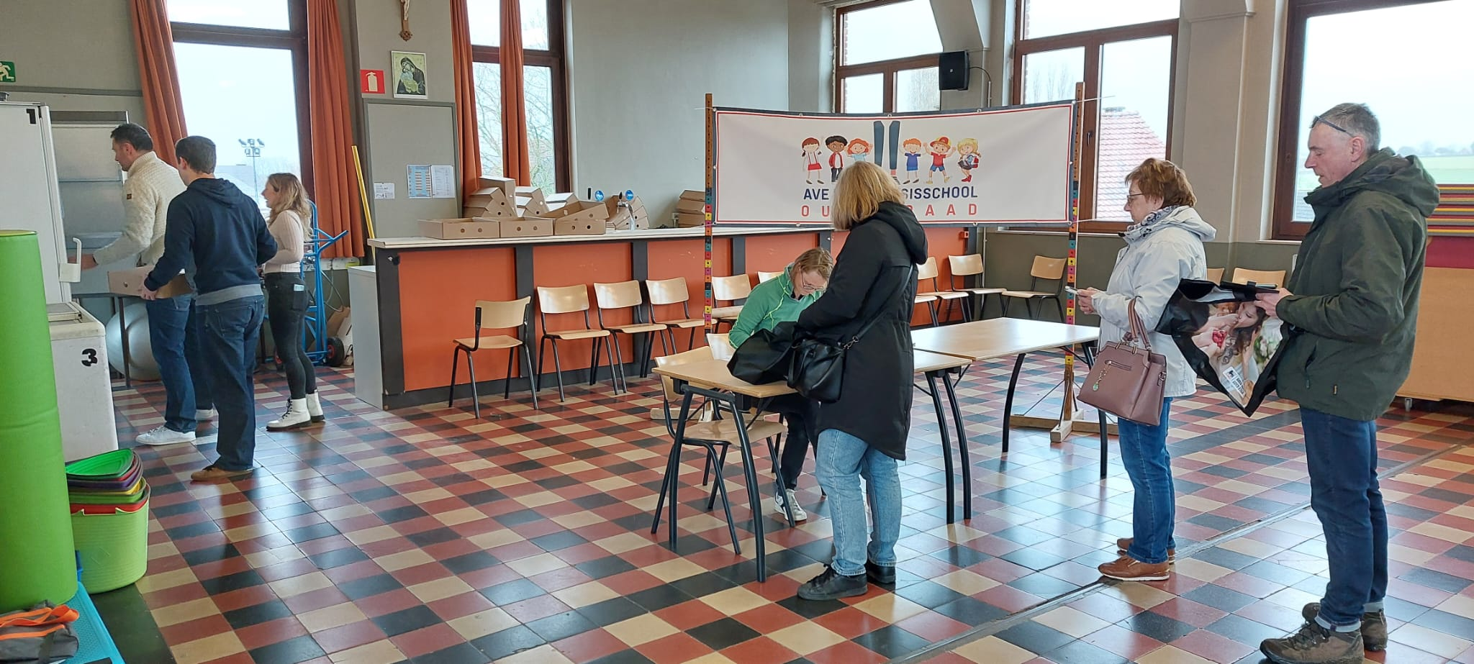
Wij zorgen ieder jaar voor een Italiaanse toets

Slide 35
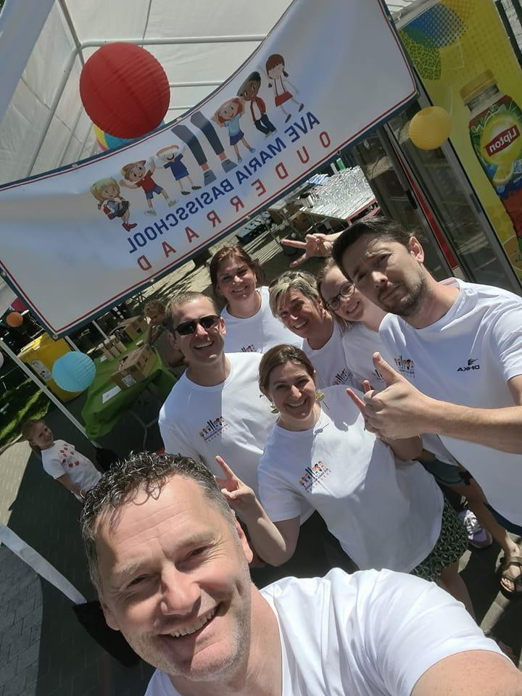
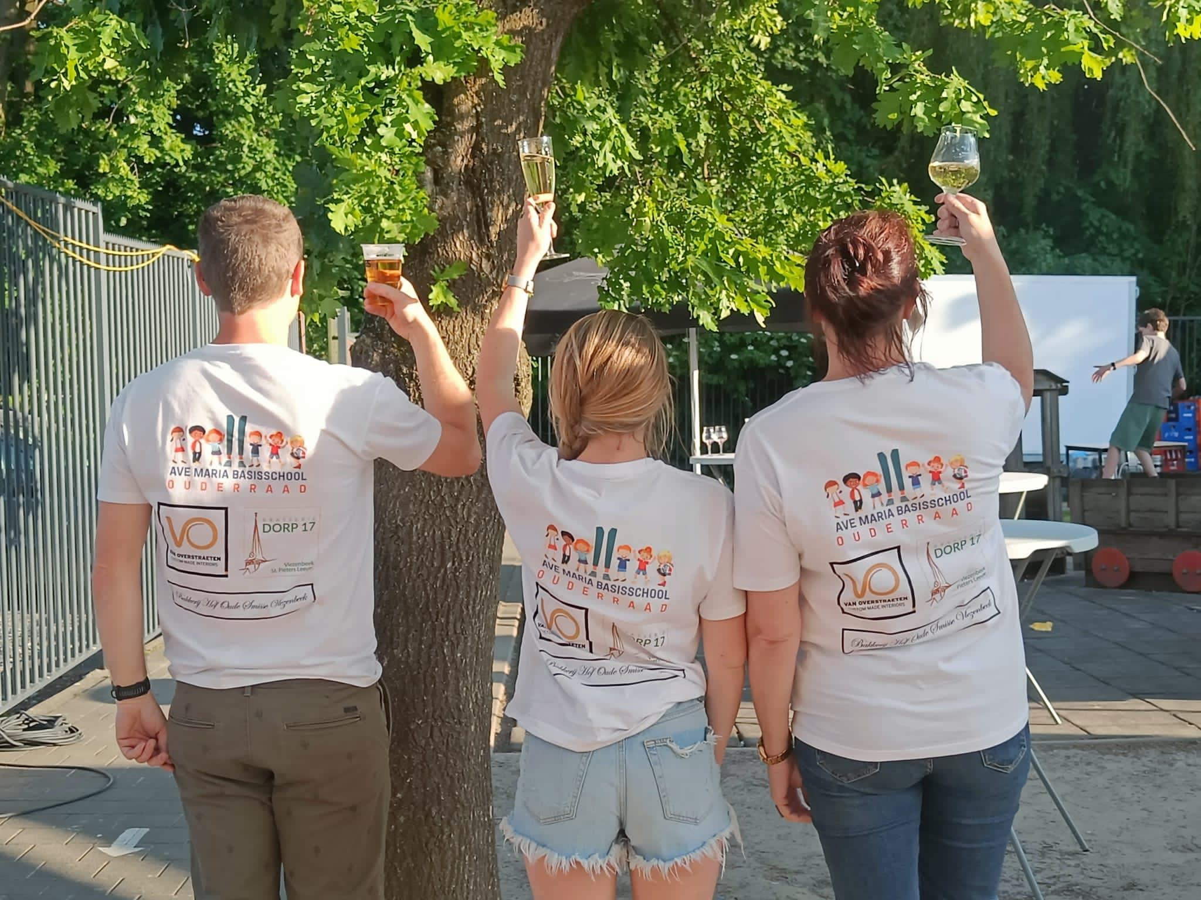
Ook op het schoolfeest steken we de handen uit de mouwen!

Slide 36

Nieuw!
Parents on the run,…
Omdat sporten gezond is, zijn we van plan een maandelijks ontmoetingsmoment te organiseren. Samen joggen of liever gewoon wat bijpraten? Iedereen is welkom!
Benieuwd? Hou zeker onze social media kanalen in de gaten!

Slide 37
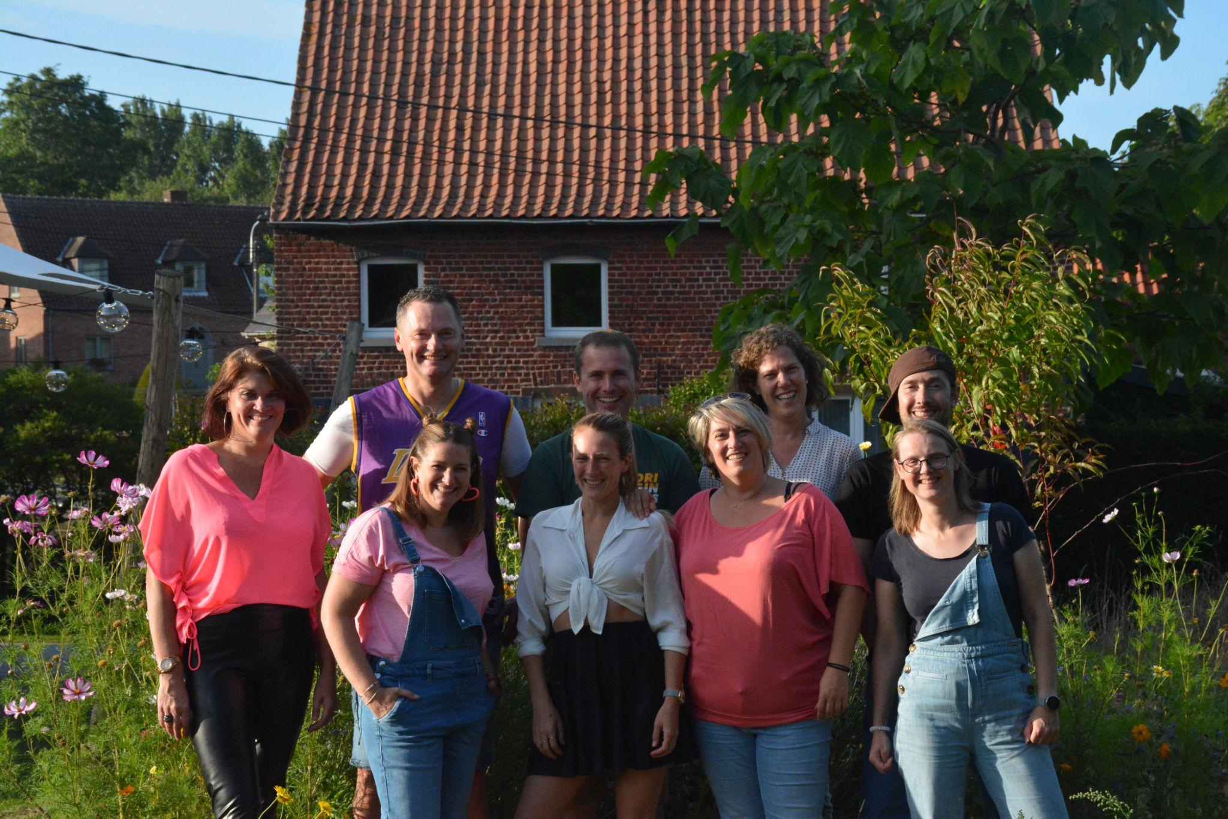
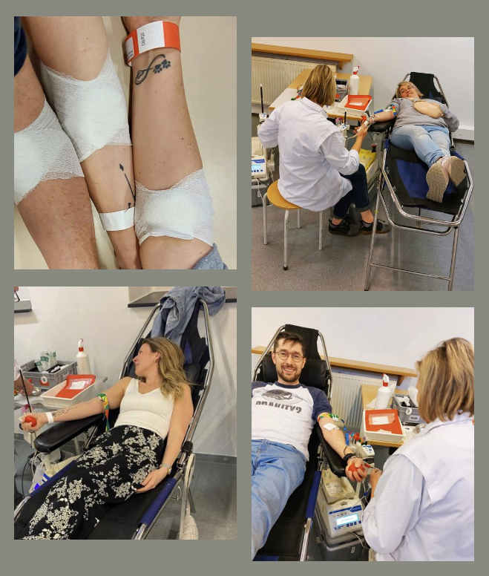
De ouderraad is ook een bende vrienden.
Ons af en toe eens goed amuseren is dus niet verboden
Maar we blijven bloedserieus hoor!

Slide 38
Ons contacteren?

Slide 39
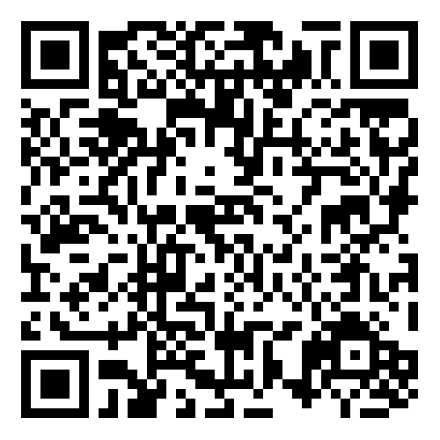




Meer info?
: Ouderraad Ave Maria
Basisschool Vlezenbeek
: @OuderraadAMBVlezenbeek
: ouderraad.amb@gmail.com
: Spreek ons gerust aan (schoolpoort/activiteiten)

Slide 40
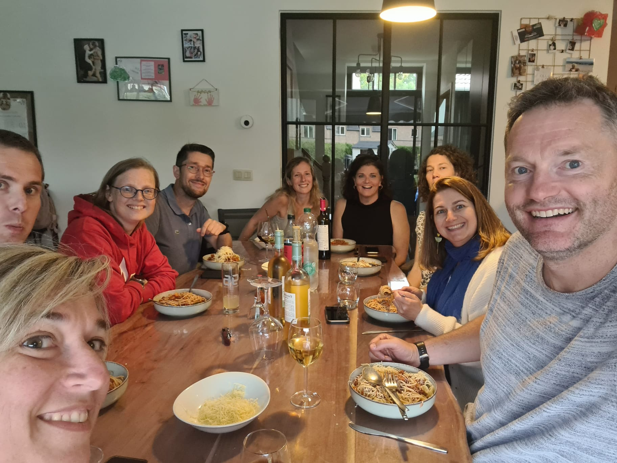
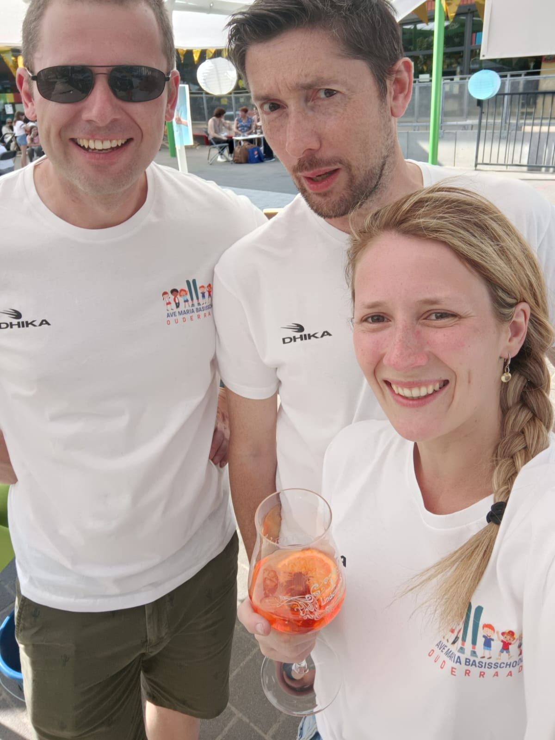
Nog even dit,…
Een vacature
Wij staan altijd open voor enthousiaste ouders die zich samen met ons willen inzetten voor onze kinderen en de school
Wel zin om te helpen, maar niet veel tijd doorheen het jaar? Help gerust eens mee tijdens 1 van ons evenementen.
🡺 Twijfel je nog, kom eens een shift meedraaien op de vriendendis?

Slide 41
Infano
Ochtend- en avondtoezicht
Voor alle info → infobrochure op onze website of www.infano.be

Slide 42

Bedankt voor jullie aandacht!
Na de uiteenzetting in de klas zijn jullie terug welkom in deze zaal om iets te drinken en na te praten.

